Slide 1
Bases de données Vers le modèle physique
CCI Campus
Philippe Schlegel

Slide 2
Initiation à la base de données
Vers le modèle physique
Du modèle conceptuel au modèle logique.
Du modèle logique au modèle physique.
Les 5 formes normales et la forme de Boyce-codd.
Quelques cas concrets.
Questions et ressentis.

Slide 3
Du modèle conceptuel au modèle logique
Le modèle conceptuel des données a mis en avant les entités a manipuler ainsi que les relations qui les unissent.
Ces relations ne peuvent pas être utilisées en l’état dans les systèmes de bases de données relationnelles comme MySQL.
Il va donc falloir trouver un moyen de convertir les associations en des entités.
La méthode MERISE propose des règles à suivre pour que cette conversion se fasse facilement.

Slide 4
Du modèle conceptuel au modèle logique – associations possibles :
Association | Type d’association
0,n – 0,n | Multiple – Multiple
0,n – 1,n | Multiple – Multiple
1,n – 1,n | Multiple – Multiple
0,n – 1,1 | Multiple – Unique
1,n – 1,1 | Multiple – Unique
0,n – 0,1 | Multiple – Unique optionnel
1,n – 0,1 | Multiple – Unique optionnel
1,1 – 1,1 | Unique – Unique (pas courant)
0,1 – 1,1 | Unique optionnel – Unique
0,1 – 0,1 | Unique optionnel – Unique optionnel

Slide 5
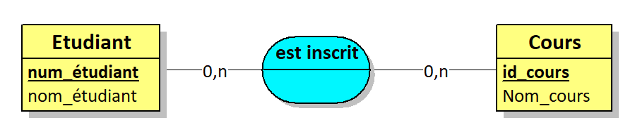
Du modèle conceptuel au modèle logique – cas d’une relation Multiple - Multiple
Dans un relation Multiple – Multiple, chaque entité partage plusieurs liens au travers de l’association.
Etudiant |  |  | Cours
num_étudiant | nom_étudiant |  | id_cours | nom_cours
1 | Bob |  | 101 | Algo
2 | Kim |  | 102 | UML
3 | Alison |  | 103 | Base de données
4 | Jack |  | 104 | Javascript

Slide 6
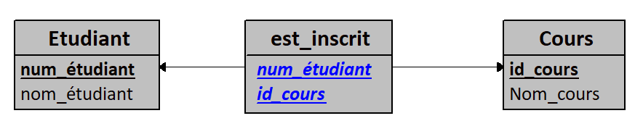
Du modèle conceptuel au modèle logique – cas d’une relation Multiple - Multiple
L’association « est inscrit » devient une entité contenant les identifiants des deux entités qu’elle relie.
Etudiant |  |  | est inscrit |  |  | Cours
num_étudiant | nom_étudiant |  | num_étudiant | id_cours |  | id_cours | nom_cours
1 | Bob |  | 1 | 101 |  | 101 | Algo
2 | Kim |  | 1 | 103 |  | 102 | UML
3 | Alison |  | 2 | 102 |  | 103 | Base de données
4 | Jack |  | 3 | 104 |  | 104 | Javascript
 |  |  | 3 | 102
 |  |  | 3 | 103
 |  |  | 4 | 104

Slide 7
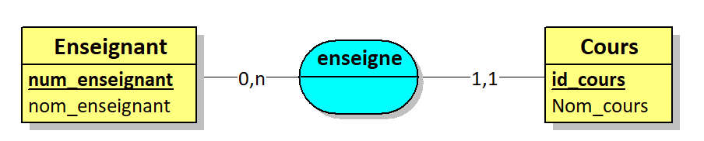
Du modèle conceptuel au modèle logique – cas d’une relation Multiple - Unique
Dans les relations « Multiple – Unique », une entité partage plusieurs liens avec l’association alors que l’autre entité n’en partage qu’un seul.
Enseignant |  |  | Cours
num_enseignant | nom_enseignant |  | id_cours | nom_cours
1 | Bob |  | 101 | Algo
2 | Jack |  | 102 | UML
3 | Kim |  | 103 | Base de données
4 | Alison |  | 104 | Javascript

Slide 8
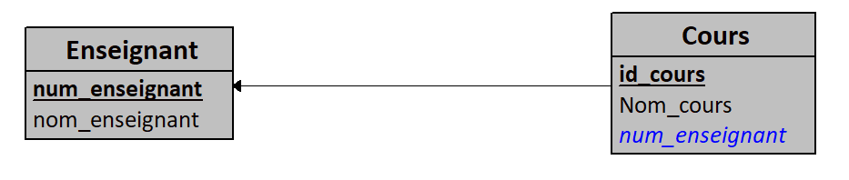
Du modèle conceptuel au modèle logique – cas d’une relation Multiple - Unique
L’association « enseigne » ne donne pas lieu à une nouvelle entité. L’identifiant de l’enseignant est migré en clé étrangère dans l’entité « Cours ».
Enseignant |  |  | Cours
num_enseignant | nom_enseignant |  | id_cours | nom_cours | num_enseignant
1 | Bob |  | 101 | Algo | 1
2 | Jack |  | 102 | UML | 1
3 | Kim |  | 103 | Base de données | 4
4 | Alison |  | 104 | Javascript | 3

Slide 9
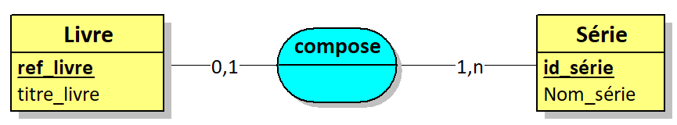
Du modèle conceptuel au modèle logique – cas d’une relation Multiple – Unique optionnel
Une relation « Multiple – Unique optionnel » une entité partage plusieurs liens alors que l’autre en partage 1 ou aucun.
Livre |  |  | Série
ref_livre | titre_livre |  | id_série | nom_série
1 | La communauté de l'anneau |  | 101 | Le seigneur des Anneaux
2 | Le retour du roi |  | 102 | Le cycle des robots
3 | Les Robots |  | 103 | L'assassin royal
4 | Neverwhere |  | 104 | Hunger Games

Slide 10
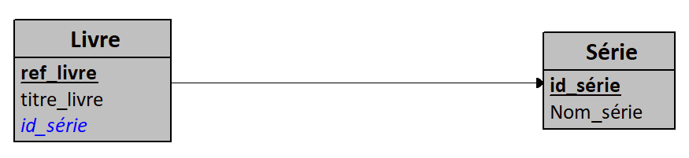
Du modèle conceptuel au modèle logique – cas d’une relation Multiple – Unique optionnel
Dans ce genre de cas, il y a plusieurs solutions. Il faut essayer de limiter la place perdue. Si la majorité des livres appartiennent à une série :
Livre |  |  |  | Série
ref_livre | titre_livre | id_série |  | id_série | nom_série
1 | La communauté de l'anneau | 101 |  | 101 | Le seigneur des Anneaux
2 | Le retour du roi | 101 |  | 102 | Le cycle des robots
3 | Les Robots | 102 |  | 103 | L'assassin royal
4 | Neverwhere | NULL |  | 104 | Hunger Games

Slide 11
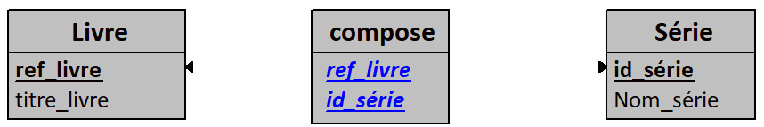
Du modèle conceptuel au modèle logique – cas d’une relation Multiple – Unique optionnel
La seconde solution est à privilégier dans le cas ou peu de livres appartiennent à une série, toujours dans un soucis d’éviter une majorité de champs vides :
Livre |  |  | compose |  |  | Série
ref_livre | titre_livre |  | ref_livre | id_série |  | id_série | nom_série
1 | La communauté de l'anneau |  | 1 | 101 |  | 101 | Le seigneur des Anneaux
2 | Le retour du roi |  | 2 | 101 |  | 102 | Le cycle des robots
3 | Les Robots |  | 3 | 102 |  | 103 | L'assassin royal
4 | Neverwhere |  |  |  |  | 104 | Hunger Games

Slide 12
Du modèle conceptuel au modèle logique – cas d’une relation Unique – Unique
C’est un cas assez peu répandu mais qui peut arriver de temps en temps :
Une agence à un et un seul directeur, un directeur dirige une seule agence.
Looping ne vous permet pas de représenter une relation « Unique – Unique ».
Dans le cas d’une relation « Unique – Unique » il faut voir s’il ne faudrait pas fusionner les deux entités.
Si ce n’est pas possible, il faut la traiter comme si la relation était de type « Unique – Unique optionnel ».

Slide 13
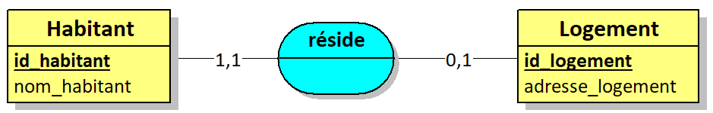
Du modèle conceptuel au modèle logique – cas d’une relation Unique – Unique optionnel
La relation « Unique – Unique optionnel » se traite comme une relation « Unique – Multiple ».
Habitant |  |  | Logement
id_habitant | nom_habitant |  | id_logement | adresse_logement
1 | Bob |  | 101 | Rue de la liberté
2 | Jack |  | 102 | Rue de la paix
3 | Kim |  | 103 | Rue des bois
4 | Alison |  | 104 | Rue des tulipes

Slide 14
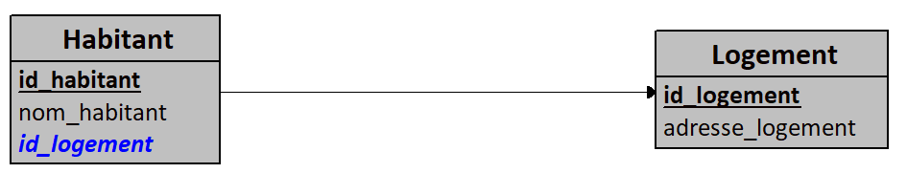
Du modèle conceptuel au modèle logique – cas d’une relation Unique – Unique optionnel
Si vous êtes sûr qu’une entité partage à coup sûr une relation, elle est une bonne candidate pour accueillir une clé externe.
Habitant |  |  |  | Logement
id_habitant | nom_habitant | id_logement |  | id_logement | adresse_logement
1 | Bob | 101 |  | 101 | Rue de la liberté
2 | Jack | 104 |  | 102 | Rue de la paix
3 | Kim | 103 |  | 103 | Rue des bois
4 | Alison | 102 |  | 104 | Rue des tulipes

Slide 15
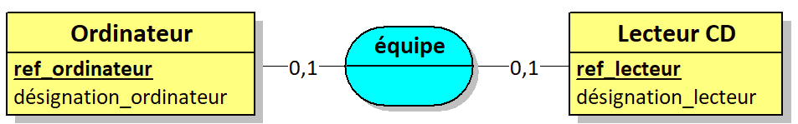
Du modèle conceptuel au modèle logique – cas d’une relation Unique optionnel – Unique optionnel
Une relation « Unique Opt – Unique Opt » est une relation ou chacune des entités partage 1 ou aucune relation avec l’association.
Ordinateur |  |  | Lecteur CD
ref_ordi | des_ordi |  | ref_lec | des_lec
1 | MSI I7 |  | 101 | CD001
2 | ASUS Ryzen 7 |  | 102 | blue-ray001
3 | ACER Ryzen9 |  | 103 | CD002
4 | LENOVO I5 |  | 104 | DVD001

Slide 16
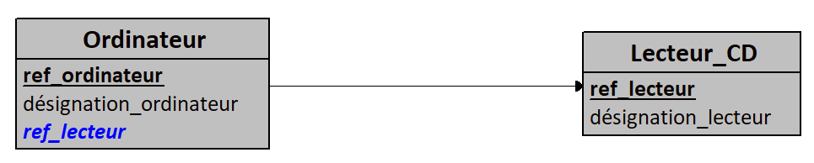
Du modèle conceptuel au modèle logique – cas d’une relation Unique optionnel – Unique optionnel
Ce genre de relation peut également évoluer de plusieurs façons. Si pratiquement tous les ordinateurs possèdent un lecteur alors la clé étrangère migre dans cette classe.
Ordinateur |  |  |  | Lecteur CD
ref_ordi | des_ordi | ref_lec |  | ref_lec | des_lec
1 | MSI I7 | 102 |  | 101 | CD001
2 | ASUS Ryzen 7 | 103 |  | 102 | blue-ray001
3 | ACER Ryzen9 | 104 |  | 103 | CD002
4 | LENOVO I5 | NULL |  | 104 | DVD001

Slide 17
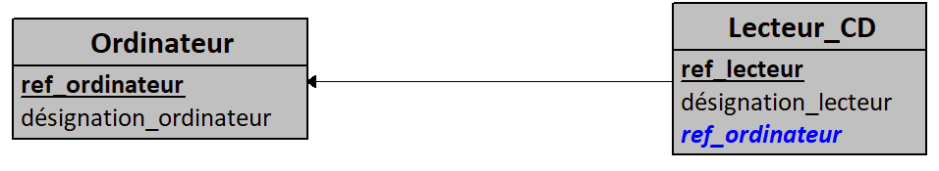
Du modèle conceptuel au modèle logique – cas d’une relation Unique optionnel – Unique optionnel
Si pratiquement tous les lecteurs sont installés dans un ordinateur alors la clé étrangère migre dans cette classe.
Ordinateur |  |  | Lecteur CD
ref_ordi | des_ordi |  | ref_lec | des_lec | ref_ordi
1 | MSI I7 |  | 101 | CD001 | 4
2 | ASUS Ryzen 7 |  | 102 | blue-ray001 | NULL
3 | ACER Ryzen9 |  | 103 | CD002 | 2
4 | LENOVO I5 |  | 104 | DVD001 | 1

Slide 18
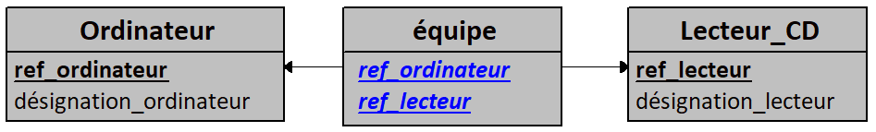
Du modèle conceptuel au modèle logique – cas d’une relation Unique optionnel – Unique optionnel
Si on a un gros stock de lecteurs non équipés et un grand nombre d’ordinateurs non équipés de lecteur, alors il convient de créer une nouvelle entité.
Ordinateur |  |  | équipe |  |  | Lecteur CD
ref_ordi | des_ordi |  | ref_ordi | ref_lec |  | ref_lec | des_lec
1 | MSI I7 |  | 3 | 102 |  | 101 | CD001
2 | ASUS Ryzen 7 |  |  |  |  | 102 | blue-ray001
3 | ACER Ryzen9 |  |  |  |  | 103 | CD002
4 | LENOVO I5 |  |  |  |  | 104 | DVD001

Slide 19
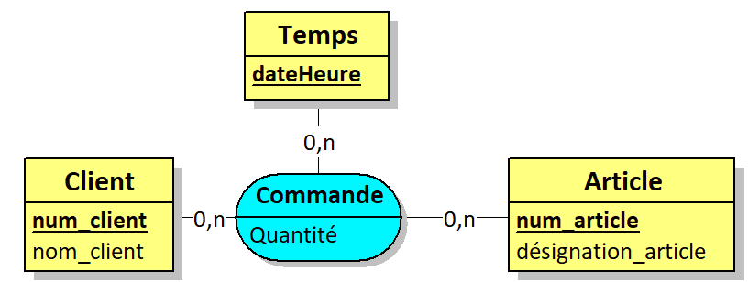
Du modèle conceptuel au modèle logique – cas d’une relation n-aire
Dans une relation n-aire, une même association rassemble plusieurs entités.

Slide 20
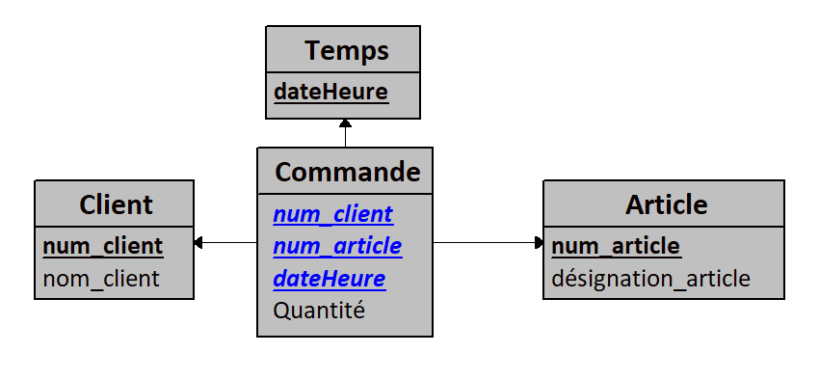
Du modèle conceptuel au modèle logique – cas d’une relation n-aire
Dans le cas d’une relation n-aire, la transformation se fait comme dans le cas de la relation « Multiple – Multiple ». Tous les identifiants migrent dans l’entité relation.

Slide 21
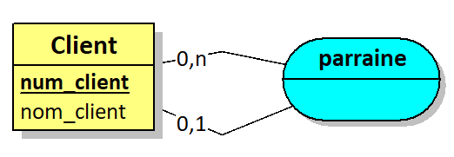
Du modèle conceptuel au modèle logique – cas d’une relation réflexive
Les relations réflexives relient la même entité mais les règles peuvent être respectées comme pour les autres associations.
Client
num_client | nom_client
1 | Bob
2 | Jack
3 | Kim
4 | Alison

Slide 22
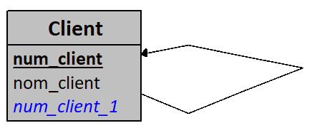
Du modèle conceptuel au modèle logique – cas d’une relation réflexive
Dans notre exemple il y a aussi plusieurs stratégies. Soit on estime que la majorité des clients seront parrainés :
Client
num_client | nom_client | num_client_parrain
1 | Bob | 2
2 | Jack | 4
3 | Kim | 4
4 | Alison | Null

Slide 23
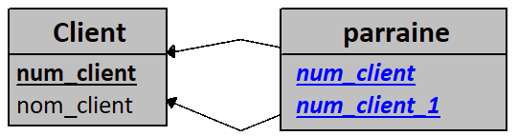
Du modèle conceptuel au modèle logique – cas d’une relation réflexive
On peut également estimé que peu de nos client auront un parrain et on peut alors décider d’éviter d’avoir un champ souvent vide dans la table client :
Client |  |  | Parraine
num_client | nom_client |  | num_client_filleul | num_client_parrain
1 | Bob |  | 1 | 4
2 | Jack |  | 2 | 4
3 | Kim
4 | Alison

Slide 24
Du modèle conceptuel au modèle logique – Discutons des exemples déjà vus
Organisation du cours CCI Campus - 001CoursCCICAMPUS_v2.loo
Gestion de facturation - 002SiteFacturationFinDeMois.loo
Gestion des films - 004Films.loo

Slide 25
Du modèle logique au modèle physique
Chaque étape de notre transformation nous rapproche de notre base de données SQL.
Après avoir listé les données à représenter et avoir converti les associations, il est temps de représenter la structure de table.
Cette étape est la dernière avant la mise en place de la base de données dans MySQL

Slide 26
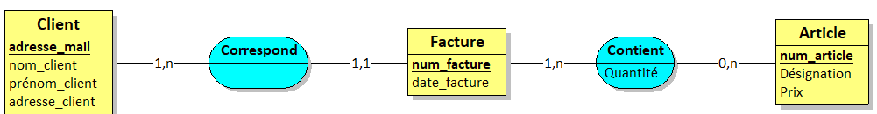
Du modèle logique au modèle physique – Cheminons avec un exemple
Nous utilisons l’exemple d’une facturation pour voir le résultat des différentes transformations. Voici le MCD que nous avons défini :

Slide 27
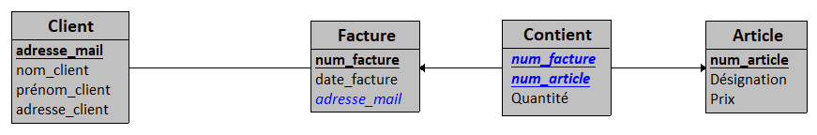
Du modèle logique au modèle physique – Cheminons avec un exemple
Le modèle conceptuel de notre exemple de facturation est ensuite converti en modèle logique à l’aide des règles que nous avons vu plus haut :

Slide 28
Du modèle logique au modèle physique – Cheminons avec un exemple
Nous abandonnons la représentation graphique en conservant les informations :
Client (adresse_mail, nom_client, prénom_client, adresse_client)
Facture (num_facture, date_facture, #adresse_mail)
Contient (#num_facture, #num_article, quantité)
Article (num_article, Désignation, Prix)

Slide 29
Du modèle physique au langage SQL – Cheminons avec un exemple
Une fois que nous avons le modèle physique, la création des tables en langages SQL en découle très facilement.
Prenons la table client en exemple :
Client (adresse_mail, nom_client, prénom_client, adresse_client)
CREATE TABLE CLIENT (
adresse_mail CHAR(50) NOT NULL,
nom_client CHAR(20),
prénom_client CHAR(20)
PRIMARY KEY (adresse_mail) CONSTRAINT PK_CLIENT
);

Slide 30
Consolidons notre modèle avec les formes normales
Les formes normales permettent de valider nos choix de conceptions et mettent parfois en lumière des solutions plus adaptées.
Elles permettent d’éviter les problèmes de redondances des données qui pourraient occasionner des soucis lors des mises à jour et des suppressions.
Donc un modèle qui respecte les formes normales sera plus flexible et plus facile à utiliser.

Slide 31
1ère forme normale
Une relation est en 1ère forme normale si tous les attributs ne contiennent qu’une seule valeur atomique.
Reprenons l’exemple de notre table client :
Client (adresse_mail, nom_client, prénom_client, adresse_client)
L’adresse du client n’est pas atomique. Cette table ne permet pas de chercher des clients par ville.
Client
adresse_mail | nom_client | prénom_client | adresse_client
durand@fai.fr | Durand | Jean | 17, rue de la course 67000 Strasbourg
dupond@fai.fr | Dupond | Paul | 54, rue de Rome 67000 Strasbourg
martin@fai.fr | Martin | Jacques | 20, rue du marché aux grains 67500 Haguenau
michel@fai.fr | Michel | Bob | 27, rue de la concorde 68000 Colmar

Slide 32
1ère forme normale
Pour passer en 1ère forme normale il suffit donc de séparer les informations pour obtenir le niveau d’atomicité nécessaire.
Notre table client est donc modifiée de la manière suivante:
Client (adresse_mail, nom_client, prénom_client, adresse_client, cp_client, ville_client)
Client
adresse_mail | nom_client | prénom_client | adresse_client | cp_client | ville_client
durand@fai.fr | Durand | Jean | 17, rue de la course | 67000 | Strasbourg
dupond@fai.fr | Dupond | Paul | 54, rue de Rome | 67000 | Strasbourg
martin@fai.fr | Martin | Jacques | 20, rue du marché aux grains | 67500 | Haguenau
michel@fai.fr | Michel | Bob | 27, rue de la concorde | 68000 | Colmar

Slide 33
2nde forme normale
Une relation est en seconde forme normale si elle est en première forme normal et que chaque attribut non-clé a une dépendance pleine et entière par rapport à sa clé primaire. Imaginons que nous transformions ceci :
Commande(#num_client, #dateHeure, #num_article, quantité, désignation_article)

Slide 34
2nde forme normale
Dans cette exemple la désignation de l’article dépend uniquement du numéro de l’article et est indépendant du numéro de client et de la date.
Nous voyons rapidement la redondance d’information qu’implique cette solution.
Commande
num_client | dateHeure | num_article | quantité | désignation_article
1 | 16/12/2020 | 102 | 3 | Marteau
2 | 16/12/2020 | 103 | 2 | Tourne-vis
50 | 16/12/2020 | 104 | 100 | Clou
3 | 16/12/2020 | 102 | 1 | Marteau
27 | 16/12/2020 | 102 | 1 | Marteau

Slide 35
2nde forme normale
La solution ici est de sortir les informations de l’article.
Ce qui apporte les modifications suivantes au modèle physique:
Commande(num_client, dateHeure, num_article, quantité)
Article(num_article, désignation_article)
Commande |  |  |  |  | Article
num_client | dateHeure | num_article | quantité |  | num_article | désignation_article
1 | 16/12/2020 | 102 | 3 |  | 102 | Marteau
2 | 16/12/2020 | 103 | 2 |  | 103 | Tourne-vis
50 | 16/12/2020 | 104 | 100 |  | 104 | Clou
3 | 16/12/2020 | 102 | 1
27 | 16/12/2020 | 102 | 1

Slide 36
3ème forme normale
Une relation est en 3^{ième} forme normale si elle est en seconde forme normale et que tous les attributs non-clé ne dépendent pas d’un autre attribut non-clé.
Reprenons l’exemple d’une commande :
Commande(NumCommande, #CodeClient, NomClient, #RefArticle)
Commande
NumCommande | CodeCLient | NomClient | RefArticle
1 | 102 | Bob | 3
2 | 88 | Kim | 2
3 | 115 | Jack | 100
4 | 127 | Alison | 1
5 | 156 | Jo | 1

Slide 37
3ème forme normale
Le nom du client ne dépend pas du numéro de commande mais du numéro de client qui est un élément non-clé. Le nom du client n’a donc pas sa place ici.
Commande(NumCommande, #CodeClient, #RefArticle)
Client(CodeClient, NomClient)
Commande |  |  |  | Client
NumCommande | CodeClient | RefArticle |  | CodeClient | NomClient
1 | 102 | 3 |  | 102 | Bob
2 | 88 | 2 |  | 88 | Kim
3 | 115 | 100 |  | 115 | Jack
4 | 127 | 1 |  | 127 | Alison
5 | 156 | 1 |  | 156 | Jo

Slide 38
Forme normale de Boyce - Codd
Une relation est en BCNF si elle est en 3^{ième} forme normale et que les seules dépendances fonctionnelles sont du type clé -> attribut non-clé. Si un attribut non clé permet de déterminé un attribut clé, la relation n’est pas en BCNF.
Inscription (id_etudiant, id_cours, enseignant)
Inscription
id_etudiant | id_cours | enseignant
1 | Bdd | M. Bédédé
1 | C# | Mme Sicharpe
2 | C# | Mme Sicharpe
3 | C# | Mme Sicharpe
3 | Algo | Mlle Algo
5 | GIT | M. Guitte

Slide 39
Forme normale de Boyce - Codd
Dans cette exemple, un enseignant n’enseigne qu’une seule matière, donc en connaissant un enseignant, on retrouve le cours qu’il enseigne (non clé -> clé).
Cela créé des redondances dans la table.
Inscription (id_etudiant, id_enseignant)
Enseignant(id_enseignant, nom_enseignant, sujet)
Inscription |  |  | Enseignant
id_etudiant | id_enseignant |  | id_enseignant | nom_enseignant | sujet
1 | 1 |  | 1 | M. Bédédé | Bdd
1 | 2 |  | 2 | Mme Sicharpe | C#
2 | 2 |  | 3 | Mlle Algo | Algo
3 | 2 |  | 4 | M. Guitte | git
3 | 3
5 | 4

Slide 40
4ème forme normale
Une relation est en 4^{ième} forme normale si elle est en BCNF et que les seules dépendances multivaluées sont celles où une clé détermine une colonne.
Etudiant(num_etudiant, Cours, Loisir)
Etudiant
num_etudiant | Cours | Loisir
1 | Bdd | Football
1 | C# | Guitare
2 | Bdd | Lecture
2 | C# | Lecture
3 | C# | Basket
3 | C# | Arts martiaux

Slide 41
4ème forme normale
Les cours et les loisirs n’ont aucun lien et il faut créer de la redondance pour visualiser toutes les informations, en plus les lignes peuvent s’écrire sous plusieurs formes. Il vaut mieux dans ce cas séparer les deux notions.
Cours (num_etudiant, cours)
Loisir (num_etudiant, loisir)
Cours |  |  | Loisir
num_etudiant | Cours |  | num_etudiant | Loisir
1 | Bdd |  | 1 | Football
1 | C# |  | 1 | Guitare
2 | Bdd |  | 2 | Lecture
2 | C# |  | 3 | Basket
3 | C# |  | 3 | Arts martiaux

Slide 42
5ème forme normale
Une relation est en 5^{ième} forme normale si elle est en 4^{ième} forme normale et qu’il n’est plus possible de décomposer une table sans perdre d’information.
Relation(produit, fournisseur, client)
Relation
produit | fournisseur | client
portable | Asus | Bob
portable | MSI | Kim
carte mère | Asus | Kim
Ecran | IIYama | Jack
Ecran | IIYama | Jo
portable | DELL | Alison

Slide 43
5ème forme normale
Cette relation est en 5^{ième} forme normale car si on la décompose, on perd de l’information.
On sait que Bob achète un portable, mais Asus, MSI et Dell peuvent le fournir.
Asus alimente Kim, mais Asus vend des portables et des cartes mères. On ne peut donc plus déduire le produit
Fourni |  |  | Achète |  |  | Alimente
produit | forunisseur |  | produit | client |  | fournisseur | client
portable | Asus |  | portable | Bob |  | Asus | Bob
portable | MSI |  | portable | Kim |  | MSI | Kim
carte Mère | Asus |  | carte Mère | Kim |  | Asus | Kim
Ecran | IIYama |  | Ecran | Jack |  | IIYama | Jack
portable | DELL |  | Ecran | Jo |  | IIYama | Jo
 |  |  | portable | Alison |  | DELL | Alison

Slide 44
Du modèle logique au modèle physique – Discutons des exemples déjà vus
Organisation du cours CCI Campus - 001CoursCCICAMPUS_v2.loo
Gestion de facturation - 002SiteFacturationFinDeMois.loo
Gestion des films - 004Films.loo

Slide 45
Bilan
Résumé des notions abordées.
Questions.
Difficultés particulières ?

